Slide 1
Ενότητα 6 Κύπριοι Ενεργοί Πολίτες
Υποενότητα 2: Πώς να ιδρύσετε μια ΜΚΟ στην Κύπρο

Slide 2
Μαθησιακοί στόχοι
Με την ολοκλήρωση αυτής της μαθησιακής ενότητας, οι εκπαιδευόμενοι θα είναι σε θέση να:
- Αποκτήσουν γνώσεις σχετικά με τα απαραίτητα βήματα, τη γραφειοκρατία και τις διαδικασίες συμμόρφωσης που απαιτούνται για την ίδρυση ΜΚΟ στην Κύπρο.
Notes:
Πηγή εικόνας: https://www.flaticon.com/free-icon/cyprus_303032

Slide 3
Βήμα 1: Βρείτε το ενδιαφέρον σας
Βρείτε έναν σκοπό που σας ενδιαφέρει
Κάντε την έρευνά σας, συγκεντρώστε πληροφορίες
Προσδιορίστε το πρόβλημα που θέλετε να λύσετε
Αποκτήστε εμπειρία στον τομέα
Notes:
Πηγή εικόνας: https://www.who.int/news/item/10-12-2020-statement-from-the-civil-society-track-of-the-3rd-global-infodemic-management-conference

Slide 4
Βήμα 2: Δημιουργήστε την ομάδα σας
Ποιος θα σας βοηθήσει;
Προσδιορισμός πιθανών εταίρων και υποστηρικτών
Με ποιον θέλετε να συνεργαστείτε;
Συμπληρώστε τις θέσεις στο διοικητικό σας συμβούλιο (π.χ. πρόεδρος, ταμίας, μέλη επιτροπών).
Notes:
Πηγή εικόνας: https://blog.vantagecircle.com/teamwork-and-team-building/

Slide 5
Βήμα 3: Στόχοι ΜΚΟ
Ορίστε έναν ρεαλιστικό στόχο για τον οποίο μπορείτε να εργαστείτε στη ΜΚΟ σας
Γράψτε τα πάντα
Να είστε συγκεκριμένοι και να εργάζεστε προς την κατεύθυνση του σκοπού σας
Ορίστε ένα σύνθημα, ένα σλόγκαν, μια δήλωση οράματος
Notes:
Πηγή εικόνας: https://intermountainhealthcare.org/blogs/topics/live-well/2023/04/effective-goal-setting-using-the-smart-method/

Slide 6
Βήμα 4: Νομικές απαιτήσεις
ΜΚΟ στην Κύπρο
Μη Κερδοσκοπική οργάνωση (περί Εταιρειών Νόμος)
Σωματείο (Νόμος 104(Ι)/2017)
Ίδρυμα (Νόμος 104(Ι)/2017)
Μέλη - Τουλάχιστον 20
Συμβούλιο - Τουλάχιστον 5
Μέλη - Τουλάχιστον 1
Συμβούλιο - Τουλάχιστον 3
Μέλη - Τουλάχιστον 1
Συμβούλιο - Τουλάχιστον 1
Γραμματεία
Notes:
Πηγή εικόνας: https://www.lawyer.com.cy/category/company-and-corporate-mattters/page/2/

Slide 7
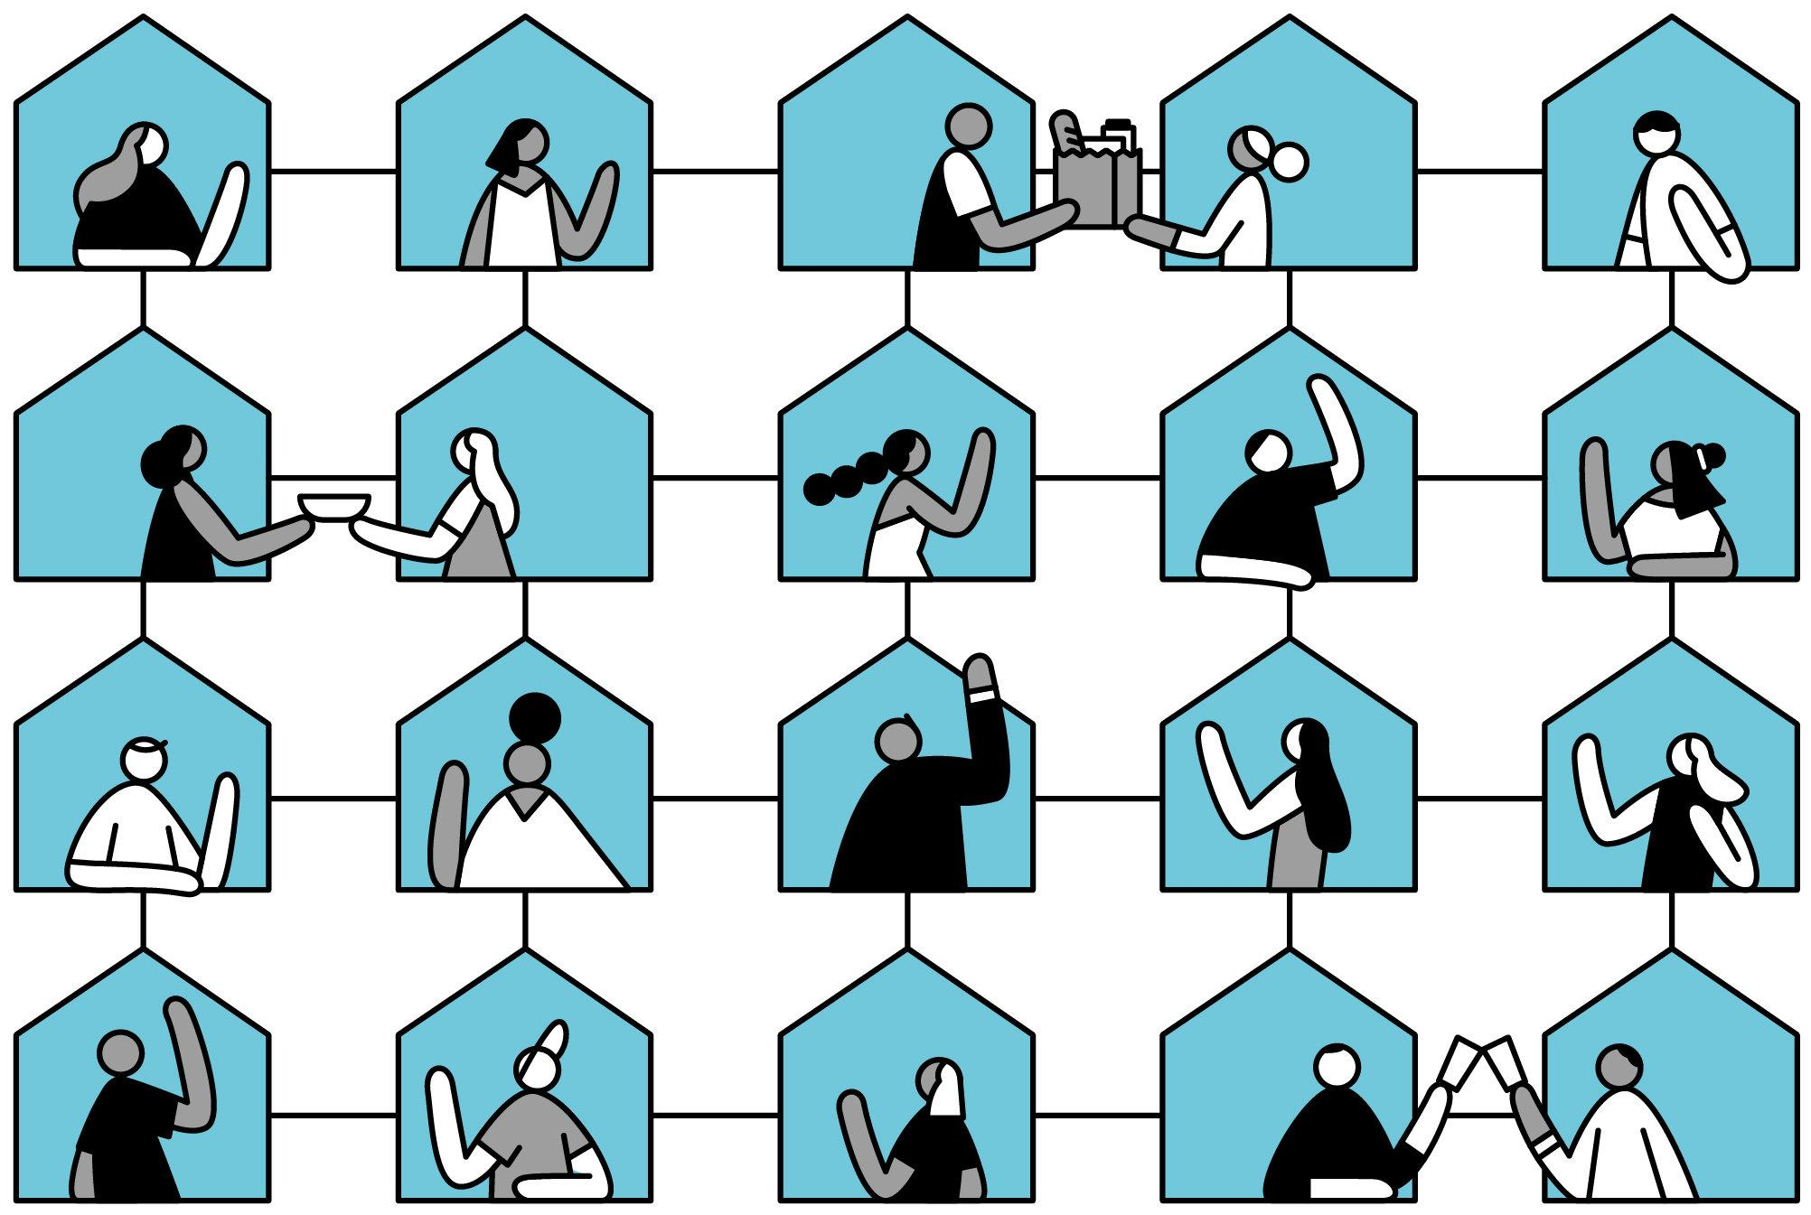
Βήμα 4: Νομικές απαιτήσεις (Εγγραφή νέου οργανισμού)
Προμηθευτείτε τα έντυπα αίτησης που απαιτούνται από τους ισχύοντες κανονισμούς, από το Υπουργείο Εσωτερικών στην Περιφερειακή Υπηρεσία στην οποία εδρεύετε ή από την ιστοσελίδα του Υπουργείου Εσωτερικών.
Λάβετε τα ονόματα και τις υπογραφές τουλάχιστον είκοσι (20) ιδρυτικών μελών.
Διορίστε/ Ψηφίστε το Διοικητικό Συμβούλιο, το οποίο θα πρέπει να αποτελείται από τουλάχιστον πέντε ιδρυτικά μέλη.
Συντάξτε το καταστατικό σας, το οποίο θα πρέπει να περιλαμβάνει κατ' ελάχιστον όσα απαιτεί ο νόμος (άρθρο 8).
Υποβολή εγγράφων στα γραφεία της Περιφέρειας.
Notes:
Πηγή εικόνας: https://www.nytimes.com/2020/06/06/smarter-living/how-to-start-a-neighborhood-association.html

Slide 8
Βήμα 4: Νομικές απαιτήσεις (Καταχώρηση νέου ιδρύματος)
Η βασική προϋπόθεση για τη σύσταση ενός ιδρύματος είναι ο ιδρυτικός νόμος. Η ιδρυτική πράξη μπορεί να παραχθεί είτε μέσω νομικής πράξης δωρεάς -όταν ο ιδιοκτήτης της περιουσίας (ο ιδρυτής) είναι εν ζωή- είτε μέσω νομικού εγγράφου που περιγράφει λεπτομερώς τη μελλοντική επιθυμία του ιδρυτή, όπως διαθήκη. Μέσω της Ιδρυτικής Πράξης, ο ιδρυτής μεταβιβάζει τα αφιερωμένα κεφάλαια ή την περιουσία στο ίδρυμα, εξασφαλίζοντας έτσι τη λειτουργία του και την υλοποίηση των στόχων του.
Προμηθευτείτε τα έντυπα αίτησης που απαιτούνται από τους ισχύοντες κανονισμούς από το Υπουργείο Εσωτερικών, το γραφείο της Περιφέρειας στην οποία εδρεύετε ή από την ιστοσελίδα του Υπουργείου Εσωτερικών.
Προετοιμάστε και υπογράψτε όλα τα σχετικά έγγραφα.
Υποβάλετε τα έγγραφα στα γραφεία της Περιφέρειας.
Notes:
Πηγή εικόνας: https://www.nytimes.com/2020/06/06/smarter-living/how-to-start-a-neighborhood-association.html

Slide 9
Βήμα 4: Νομικές απαιτήσεις (Εγγραφή νέας ομοσπονδίας και/ή συνδικαλιστικού οργάνου)
Προμηθευτείτε τα έντυπα αίτησης που απαιτούνται από τους ισχύοντες κανονισμούς, από το Υπουργείο Εσωτερικών στην Περιφερειακή Υπηρεσία στην οποία εδρεύετε ή από την ιστοσελίδα του Υπουργείου Εσωτερικών.
Λάβετε τα ονόματα και τις υπογραφές τουλάχιστον είκοσι (20) ιδρυτικών μελών.
Διορίστε/ψηφίστε το Διοικητικό Συμβούλιο, το οποίο θα πρέπει να αποτελείται από τουλάχιστον πέντε ιδρυτικά μέλη.
Συντάξτε το καταστατικό σας, το οποίο θα πρέπει να περιλαμβάνει κατ' ελάχιστον όσα απαιτεί ο νόμος (άρθρο 8).
Υποβάλετε τα έγγραφα στα γραφεία της Περιφέρειας.
Notes:
Πηγή εικόνας: https://www.nytimes.com/2020/06/06/smarter-living/how-to-start-a-neighborhood-association.html

Slide 10
Βήμα 4: Νομικές απαιτήσεις (Εγγραφή μη κερδοσκοπικού οργανισμού)
Όλες οι κυπριακές εταιρείες, συμπεριλαμβανομένων των μη κερδοσκοπικών, διέπονται από τον περί Εταιρειών Νόμο (Κεφ. 113).
Οι μη κερδοσκοπικοί οργανισμοί υπόκεινται στις ίδιες απαιτήσεις με τις κερδοσκοπικές εταιρείες (π.χ. ελεγμένοι λογαριασμοί, ετήσια εισφορά κ.λπ.). Αρμόδια αρχή για την εγγραφή είναι ο Έφορος Εταιρειών.
Notes:
Πηγή εικόνας: https://www.nytimes.com/2020/06/06/smarter-living/how-to-start-a-neighborhood-association.html

Slide 11
Βήμα 5: Φροντίστε για τη χρηματοδότηση
Προσδιορίστε τρόπους χρηματοδότησης της ΜΚΟ σας: π.χ. δωρεές, επιχορηγήσεις, crowdfunding.
Ζητήστε βοήθεια
Καθορίστε έναν προϋπολογισμό για τη ΜΚΟ σας
Συγκεντρώστε αρκετά χρήματα για να ξεκινήσετε το έργο σας
Notes:
Πηγή εικόνας: https://www.nytimes.com/2020/06/06/smarter-living/how-to-start-a-neighborhood-association.html

Slide 12
Ομαδική δραστηριότητα (Φύλλο εργασίας)
ΝΑ ΔΗΜΙΟΥΡΓΗΣΕΤΕ ΤΗ ΔΙΚΗ ΣΑΣ ΜΗ ΚΥΒΕΡΝΗΤΙΚΗ ΟΡΓΑΝΩΣΗ!
Notes:
Πηγή εικόνας: https://hover.blog/how-to-lead-an-effective-brainstorm-with-your-team-or-just-you/

